Slide 1
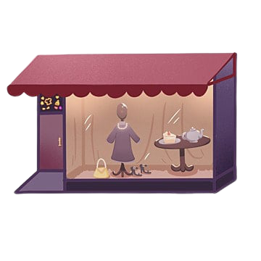

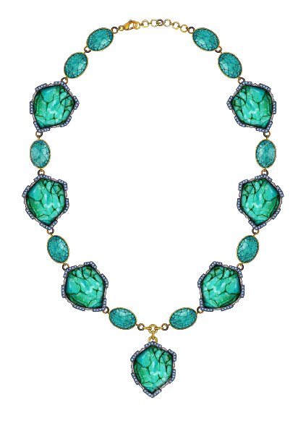

PHUN-TƠN -0-XLƠ

Slide 2
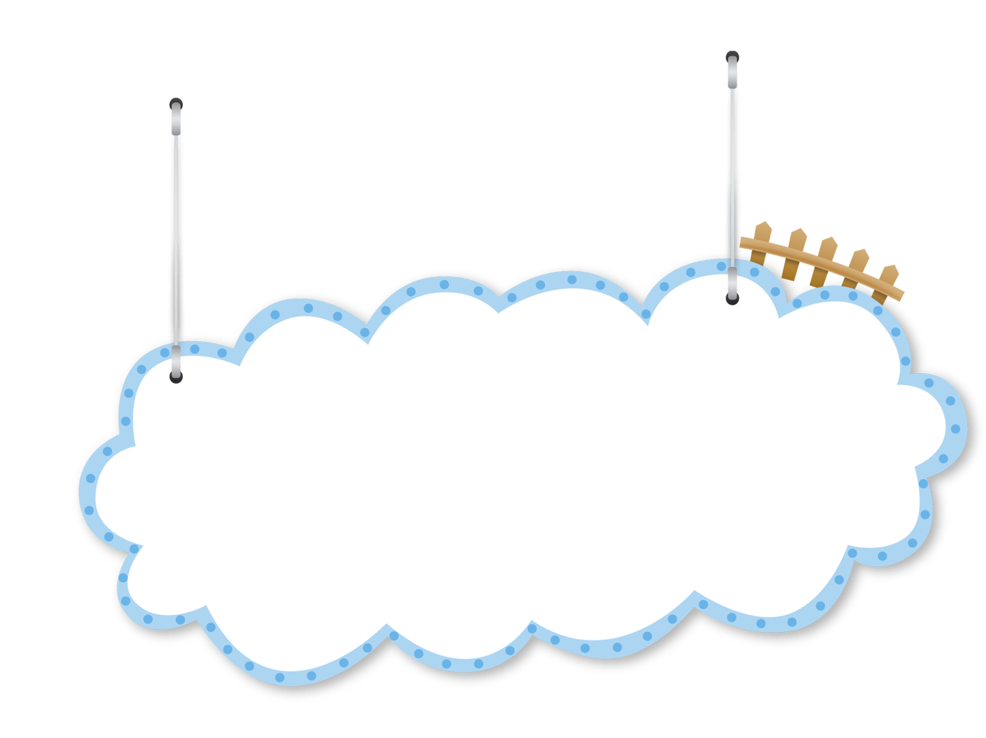


Slide 3
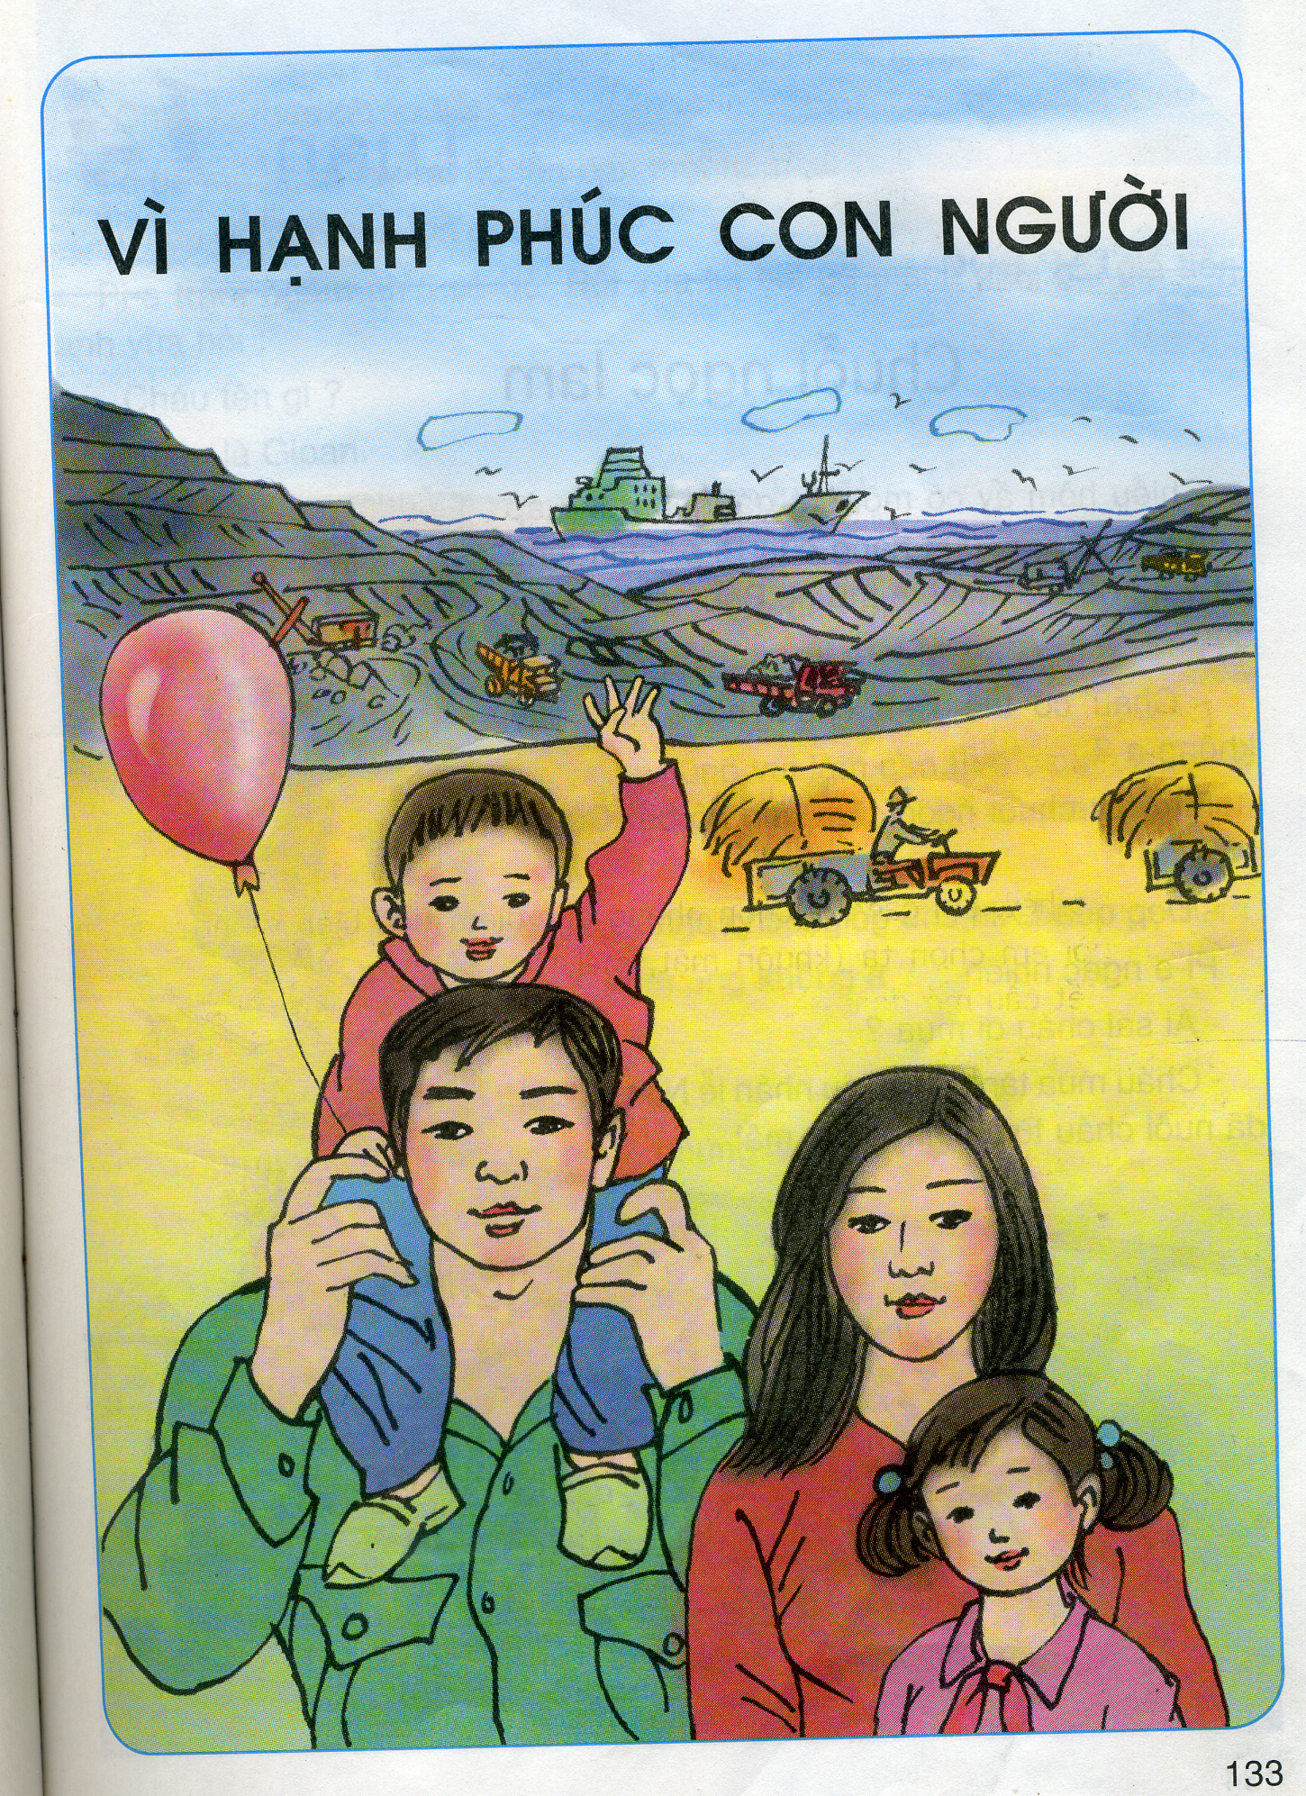
- Quan sát hình và cho biết tên chủ điểm của tuần này là gì ?
- Chủ điểm gợi cho em nghĩ đến điều gì ?

Slide 4
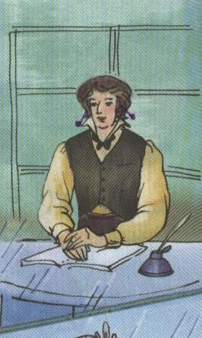
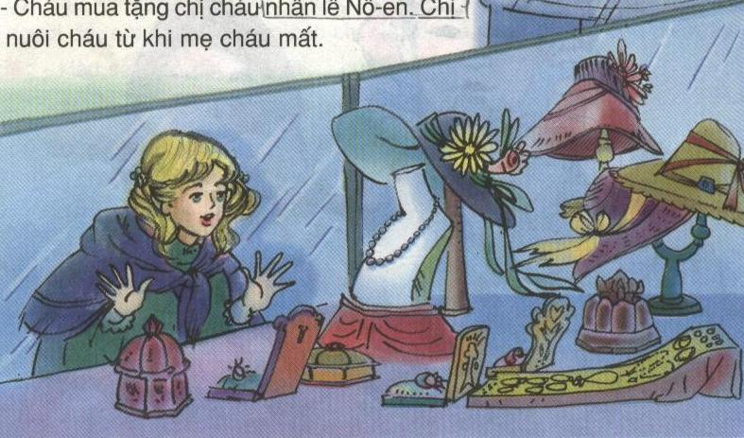
Cô bé là ai?
Cô đang làm gì?

Slide 5
* Chia đoạn: Gồm 2 đoạn
Đoạn 1: Từ đầu đến cướp mất người anh yêu quý.
Đoạn 2: Từ ngày lễ Nô-en đến hết bài.

Slide 6
LUYỆN ĐỌC
Câu dài
* Từ khó:
Cô đâu biết chuỗi ngọc này Pi-e dành để tặng vợ chưa cưới của mình, nhưng rồi một tai nạn giao thông đã cướp mất người anh yêu quý.
- Pi-e
- Gioan
- lúi húi
- tràn trề

Slide 7

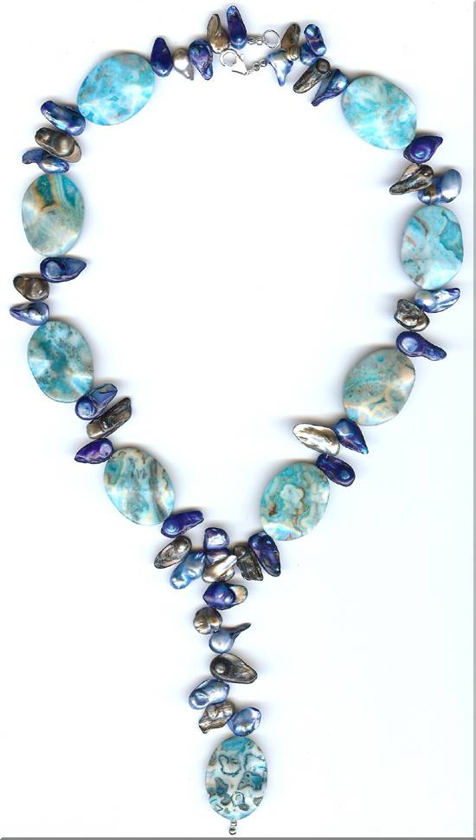
Chuỗi ngọc lam:

Slide 8

Lễ Nô – en:
Lễ quan trong nhất trong năm của Thiên Chúa giáo được tổ chức từ đêm 24 tháng 12 đến hết 25 tháng 12 để mừng ngày Chúa Jê-su ra đời

Slide 9

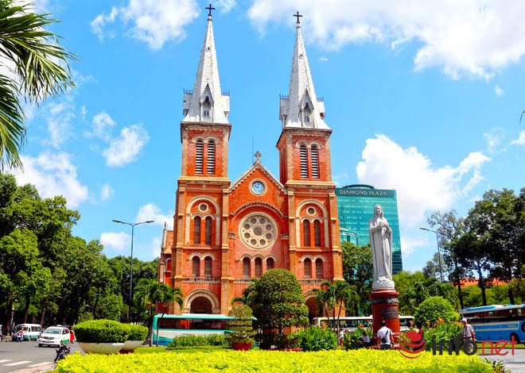
Giáo đường: Nhà thờ

Slide 10

Đọc đoạn 1 và trả lời câu hỏi
Cô bé mua chuỗi ngọc để tặng ai ?
Cô bé mua chuỗi ngọc lam để tặng chị nhân ngày lễ Nô-en. Đó là người chị đã thay mẹ nuôi cô từ khi mẹ cô mất .

Slide 11
- Em có đủ tiền mua chuỗi ngọc không ?
- Chi tiết nào cho em biết điều đó ?
- Cô bé không có đủ tiền để mua chuỗi ngọc.
- Cô bé mở khăn tay, đổ trên bàn một nắm xu và nói đó là số tiền cô đã đập con lợn đất.

Slide 12
Thái độ của Pi – e lúc đó thế nào ?
Chú Pi-e trầm ngâm nhìn cô bé rồi lúi húi gỡ mảnh giấy ghi giá tiền trên chuỗi ngọc lam.

Slide 13
Đọc đoạn 2 và trả lời câu hỏi
Chị của cô bé tìm gặp Pi-e làm gì?
Cô tìm chú Pi-e để hỏi xem cô bé mua chuỗi ngọc lam ở cửa hàng đây không? Chuỗi ngọc có phải là chuỗi ngọc thật không ? Pi-e đã bán chuỗi ngọc thật cho cô bé ấy với giá bao nhiêu tiền?

Slide 14
Vì sao Pi-e nói rằng em bé đã trả giá rất cao để mua chuỗi ngọc?
Vì cô bé đi mua chuỗi ngọc bằng tất cả số tiền mà em có.

Slide 15
4/ Em nghĩ gì về những nhân vật trong câu chuyện này?
Các nhân vật trong câu chuyện này đều là những người tốt, có tấm lòng nhân hậu. Họ biết sống vì nhau, mang lại hạnh phúc cho nhau. Chú Pi-e mang lại niềm vui cho cô bé Gioan. Bé Gioan mong muốn mang lại niềm vui cho người chị đã thay mẹ nuôi mình. Chị của cô bé đã cưu mang nuôi nấng cô bé từ khi mẹ mất.

Slide 16
Nội dung
Câu chuyên ca ngợi những con người có tấm lòng nhân hậu, biết quan tâm và đem lại niềm vui cho người khác.

Slide 17


Slide 18
Luyện đọc diễn cảm
Câu truyện trên có mấy nhân vật ?
Có 3 nhân vật: Pi – e , Gioan, chị của Gioan.

Slide 19
Luyện đọc phân vai
Nhóm 3

Slide 20
Chiều hôm ấy có một em gái nhỏ đứng áp trán vào tủ kính cửa hàng của Pi-e, nhìn từng đồ vật như muốn kiếm thứ gì. Bỗng em ngửng đầu lên:
- Cháu có thể xem chuỗi ngọc lam này được không ạ?
Pi-e lấy chuỗi ngọc, đưa cho cô bé. Cô bé thốt lên:
- Đẹp quá! Xin chú gói lại cho cháu !
Pi-e ngạc nhiên:
- Ai sai cháu mua ?
- Cháu mua tặng chị cháu nhân ngày lễ Nô-en. Chị đã nuôi cháu từ khi mẹ cháu mất.
- Cháu có bao nhiêu tiền?

Slide 21
Cô bé mở khăn tay ra, đổ lên bàn một nắm xu :
- Cháu đã đập con lợn đất đấy !
- Pi-e trầm ngâm nhìn cô bé. Rồi vừa lúi húi gỡ mãnh giấy ghi giá tiền, anh vừa hỏi :
- Cháu tên gì?
- Cháu tên là Gioan.
Anh đưa Gioan chuỗi ngọc gói trong bao lụa đỏ :
- Đừng đánh rơi nhé !
Cô bé mĩm cười rạng rỡ, chạy vụt đi. Cô đâu biết chuỗi ngọc này Pi-e dành tặng vợ chưa cưới của mình, nhưng rồi một tai nạn giao thông đã cướp mất người anh yêu quý.

Slide 22


Slide 23
Củng cố
Qua câu chuyện em học tâp được gì từ cô bé Gioan?

